Slide 1
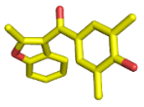
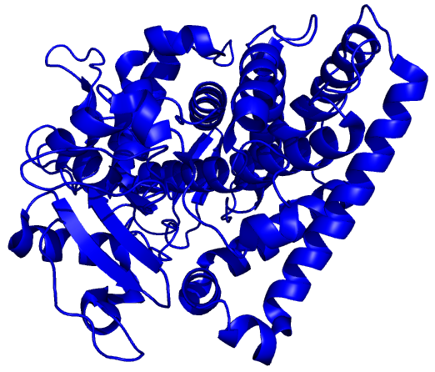
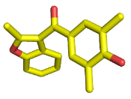
化合物並進移動：3次元
化合物回転移動：3次元
化合物内部自由度：n次元

Slide 2
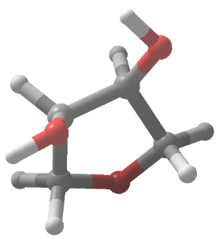
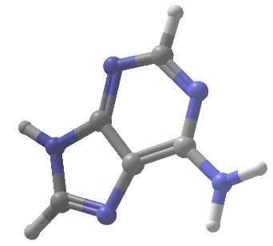
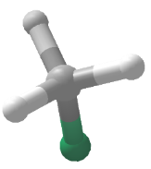
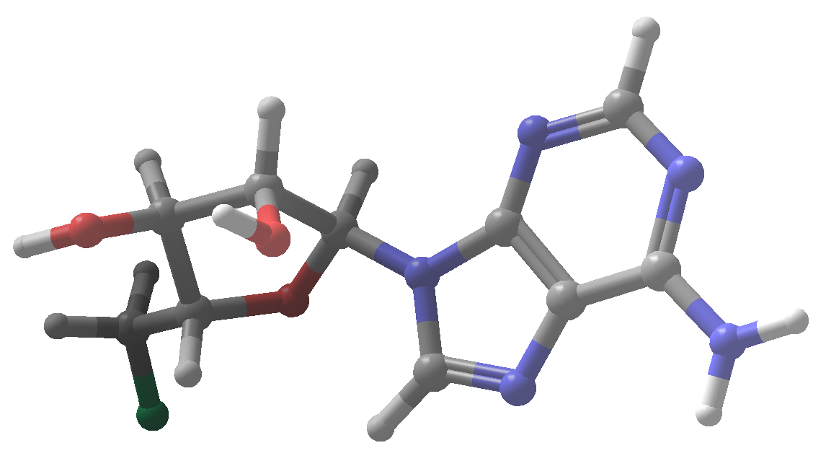
フラグメント
スコア＝5
重原子数＝2
スコア＝7
重原子数＝7
スコア＝8
重原子数＝10
化合物
score_sum = (0)+7+8 = 15
score_max = max(5, 7, 8) = 8

